Slide 1
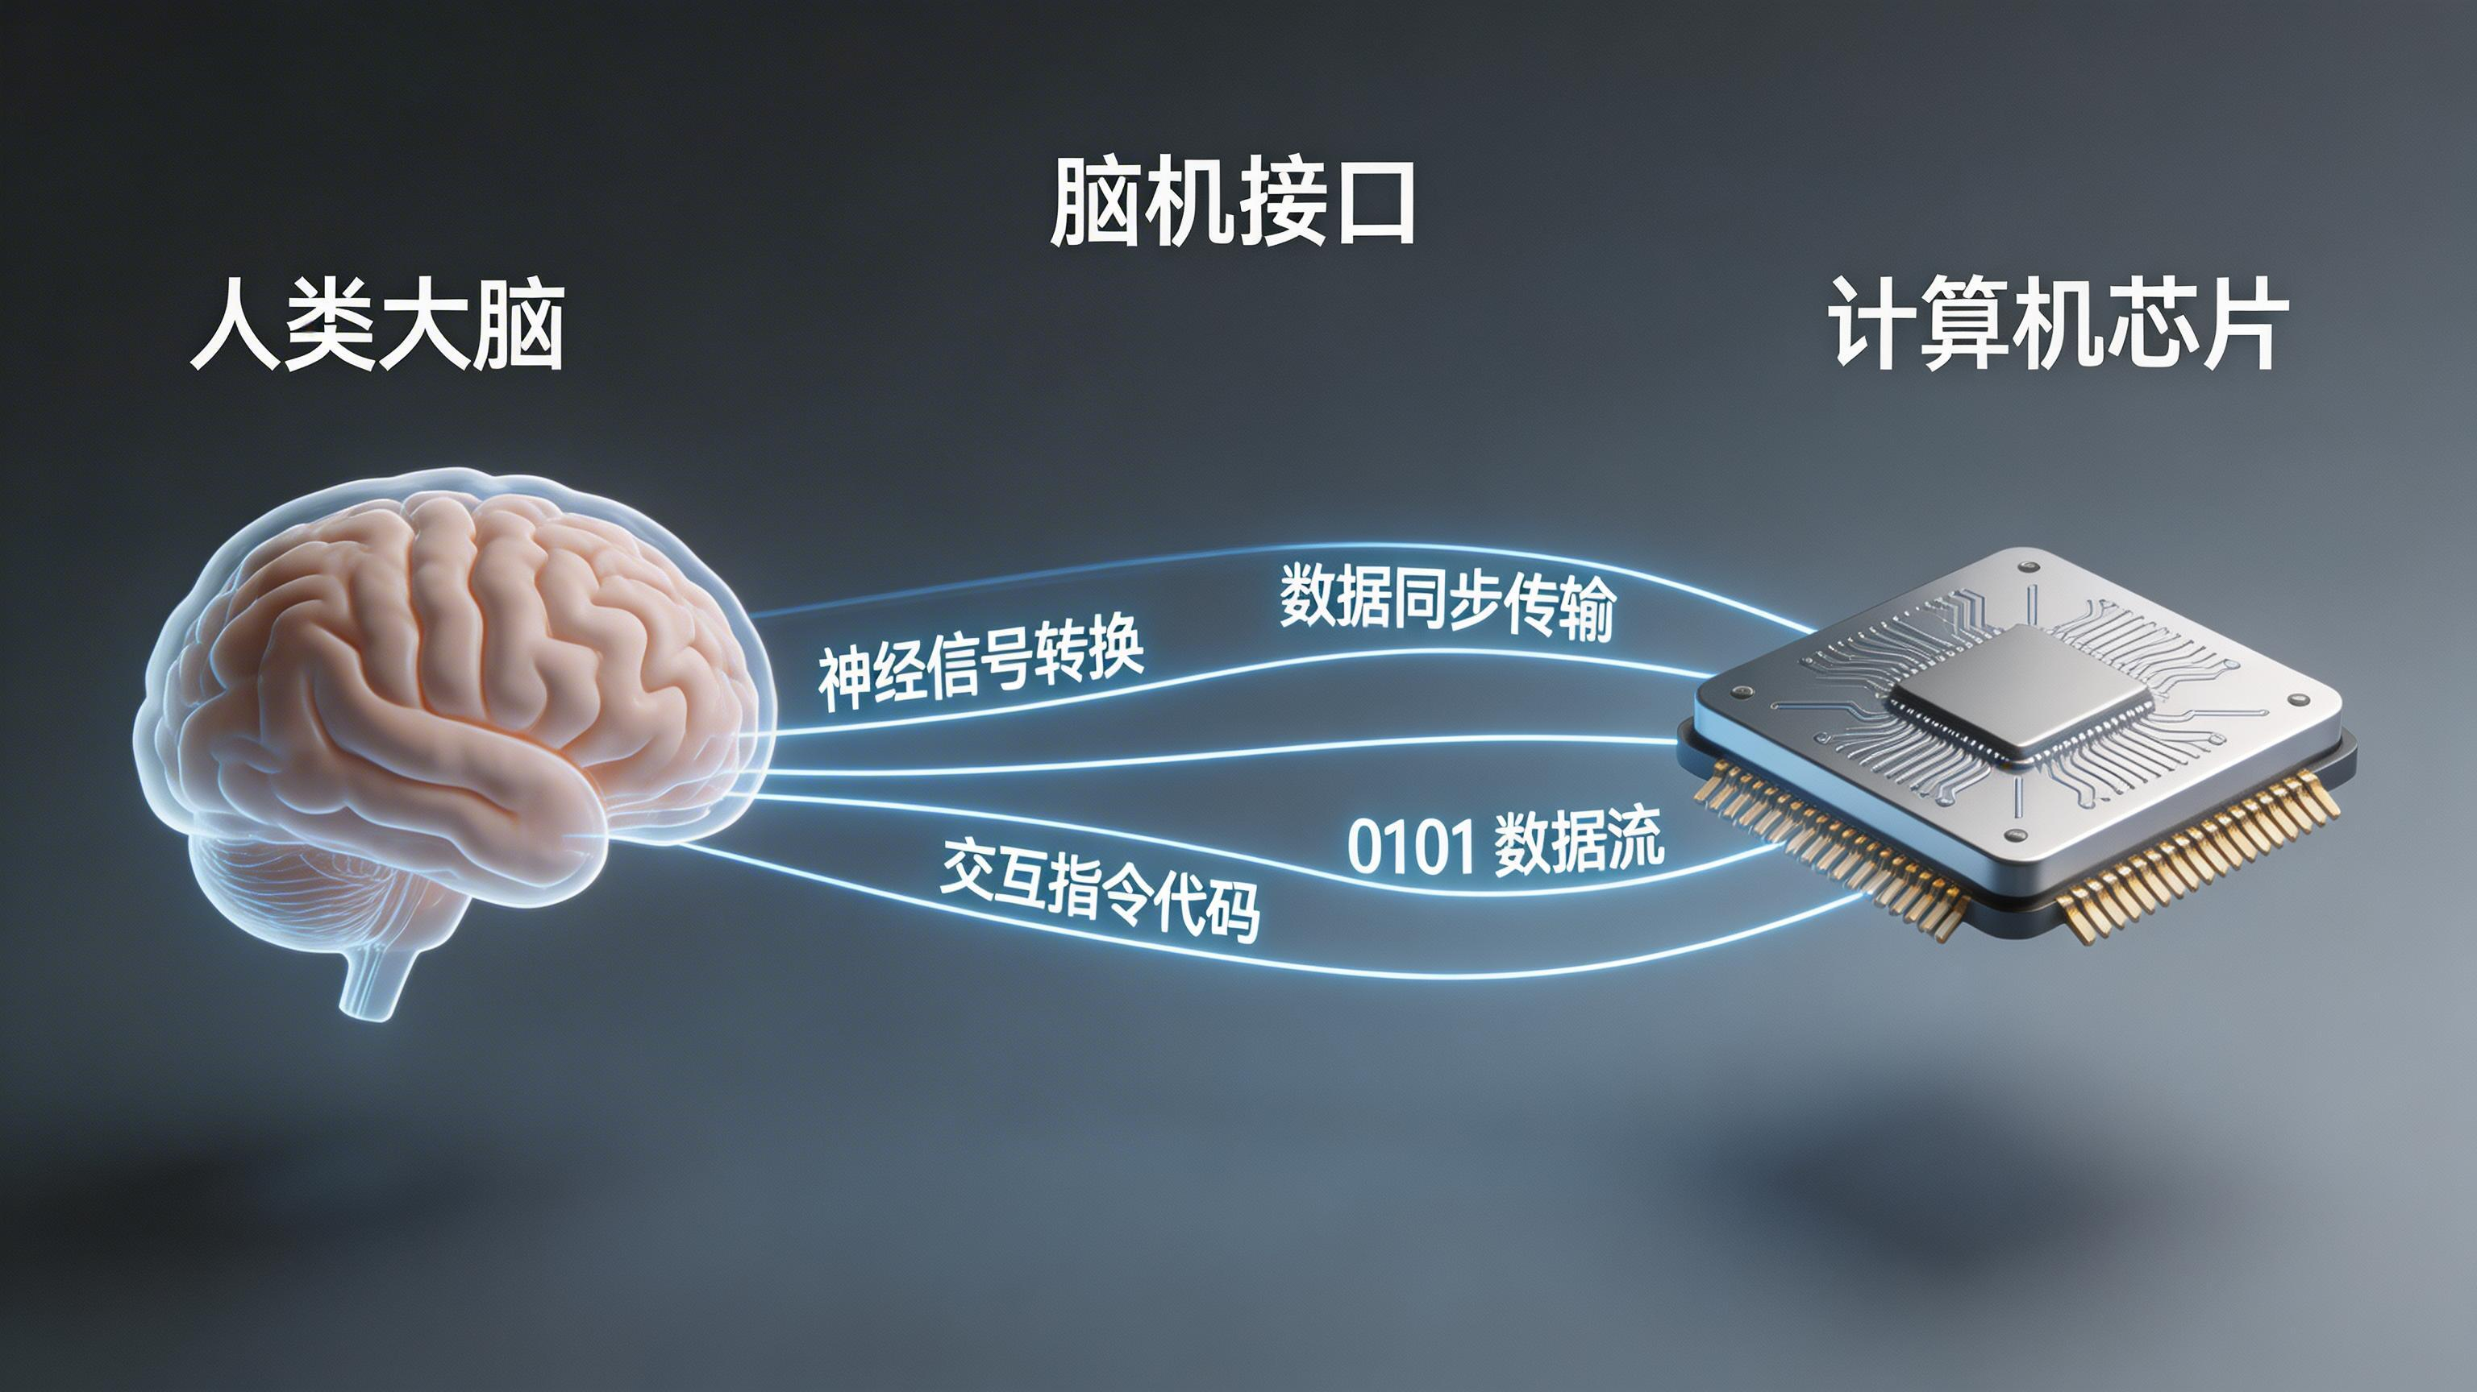
走进自然语言处理 (NLP)
什么是 NLP？
人工智能的核心方向，旨在赋予机器理解、解析及生成人类语言的能力。
日常生活中的应用
• 语音助手：Siri, 小爱同学, Alexa
• 即时翻译：跨语言交流的数字化桥梁
• 文本生成：智能写作与内容推荐
本课目标：揭开机器理解语言背后的技术奥秘
Notes:
大家好！欢迎来到人工智能系列课堂。我是林老师，今天我们要一起开启一段神奇的旅程，走进“自然语言处理”，也就是大家常说的 NLP。 首先，我们来思考一个基本问题：到底什么是 NLP 呢？ 简单来说，它是人工智能的核心方向之一。我们的目标是赋予机器理解、解析甚至主动生成人类语言的能力，让计算机不再只是冰冷的计算工具，而是能听会说的智能伙伴。 NLP 并不是遥不可及的黑科技，它其实已经深入到我们的日常生活中了。 比如大家手机里的 Siri 或小爱同学，它们能听懂指令就是靠语音识别和 NLP；再比如翻译软件，它就像数字化桥梁一样消除了语言隔阂；还有现在的智能写作工具，都能看到它的身影。 这门课的目标，就是带大家拨开迷雾，揭开机器理解语言背后的技术奥秘。浩浩、思琪，还有在座的每一位同学，准备好迎接这个挑战了吗？我们开始吧！

Slide 2
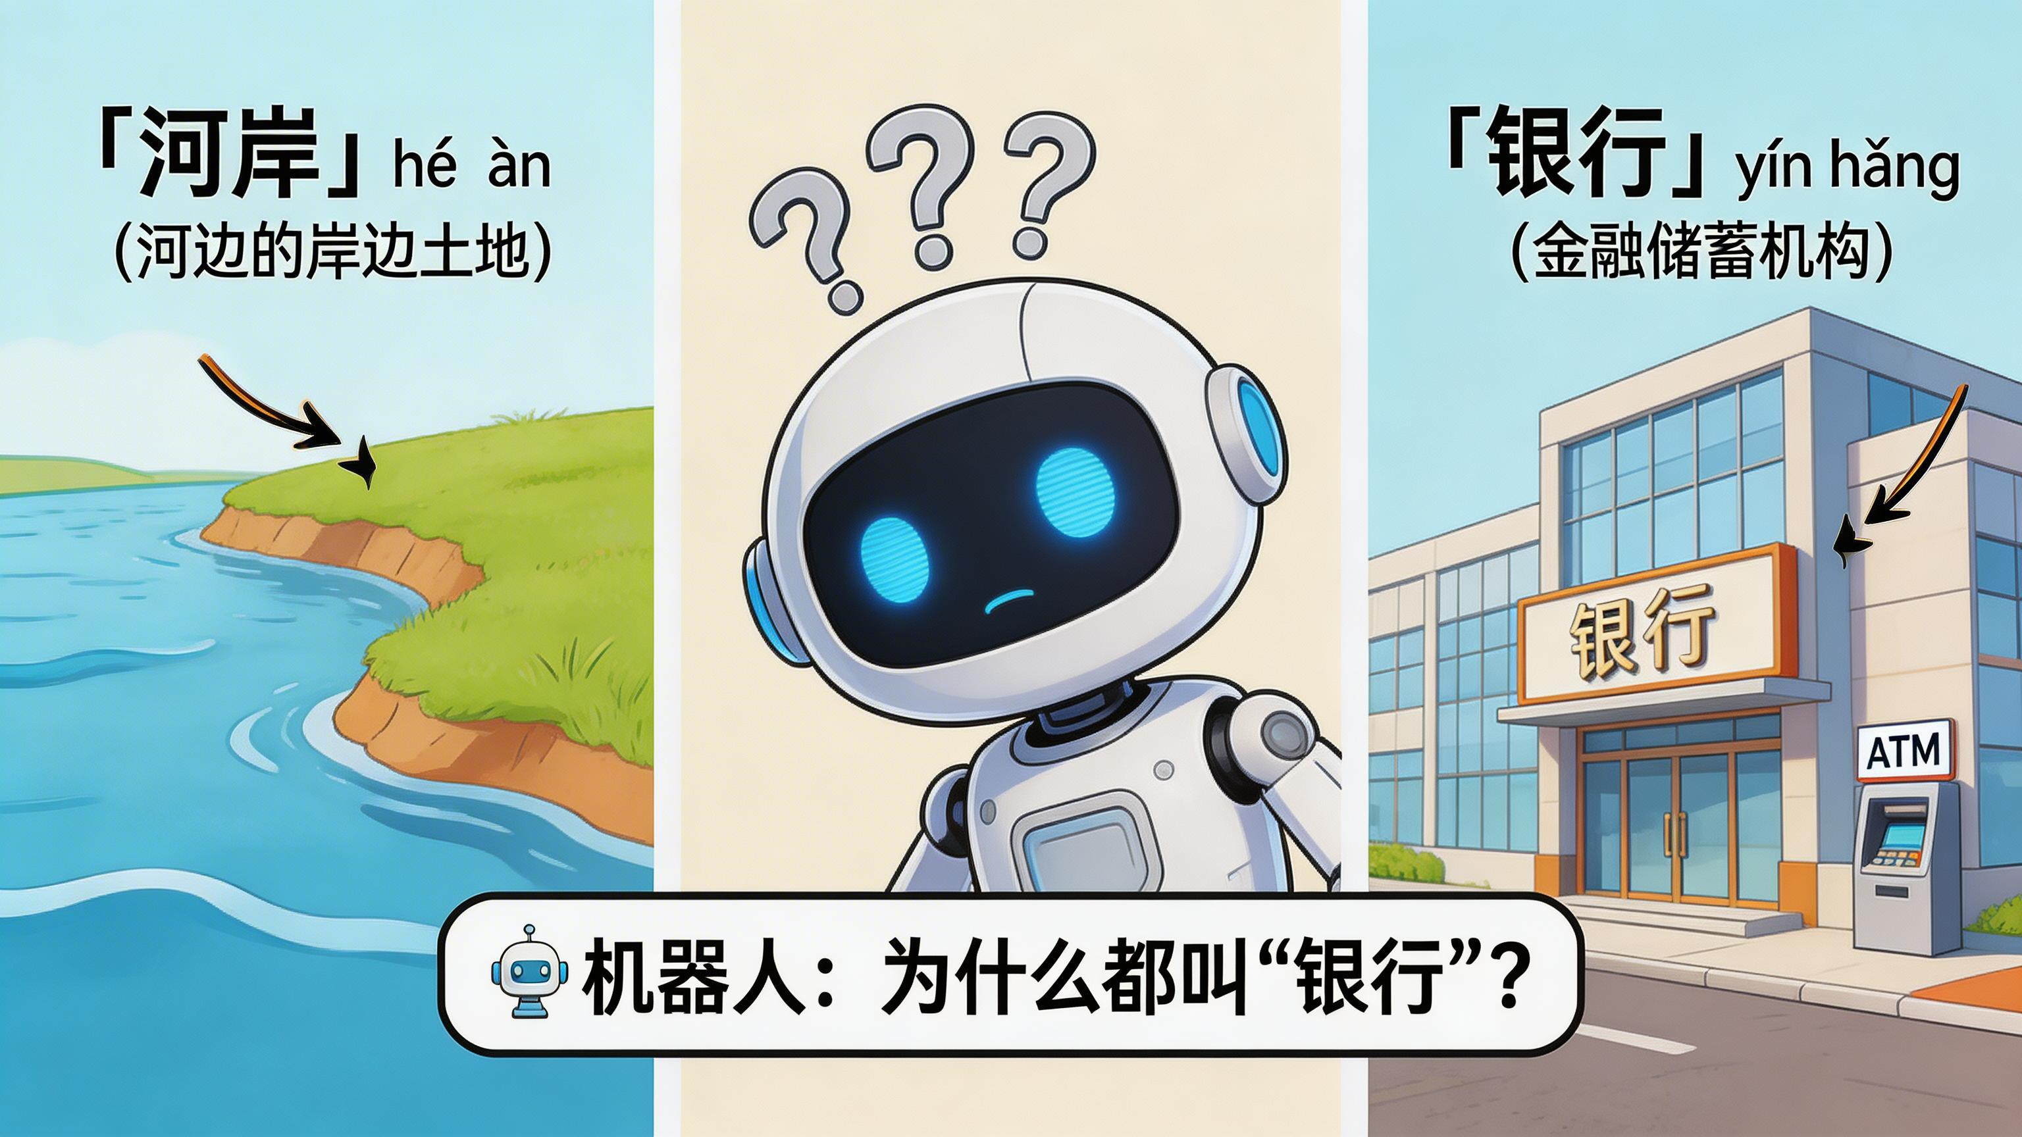
为什么语言对机器来说很难？
• 语言歧义性：多义词与歧义句
• 上下文依赖：语义随语境变化
• 逻辑局限：缺乏人类常识联想
核心比喻：机器是一位缺乏常识、只会死记硬背的翻译官
Notes:
刚刚我们聊到了 NLP 的宏大愿景，但要让机器真正理解人类的语言，其实面临着巨大的挑战。现在，我们就来深入探讨一下，为什么语言对机器来说会如此困难？ 首先是语言的歧义性。汉语博大精深，一个词在不同语境下可能有截然不同的含义。比如‘意思’这个词，在‘你这是什么意思’和‘这点小意思，不成敬意’里完全不同。人类能秒懂，但机器往往会卡在多义词和歧义句中。 此外，语义是随语境实时变化的，而机器非常缺乏人类习以为常的常识联想。对它来说，逻辑的局限性使得它很难像我们一样去‘体会’文字背后的深意。 为了方便大家理解，我们可以看这张形象的示意图。 这里有一个非常核心的比喻：机器就像是一位缺乏常识、只会死记硬背的翻译官。它虽然记住了海量的词典，却完全不懂生活。思琪，如果你面对这样一位死板的翻译官，你会如何引导他理解那些‘弦外之音’呢？这就是我们接下来要探索的技术重点。

Slide 3
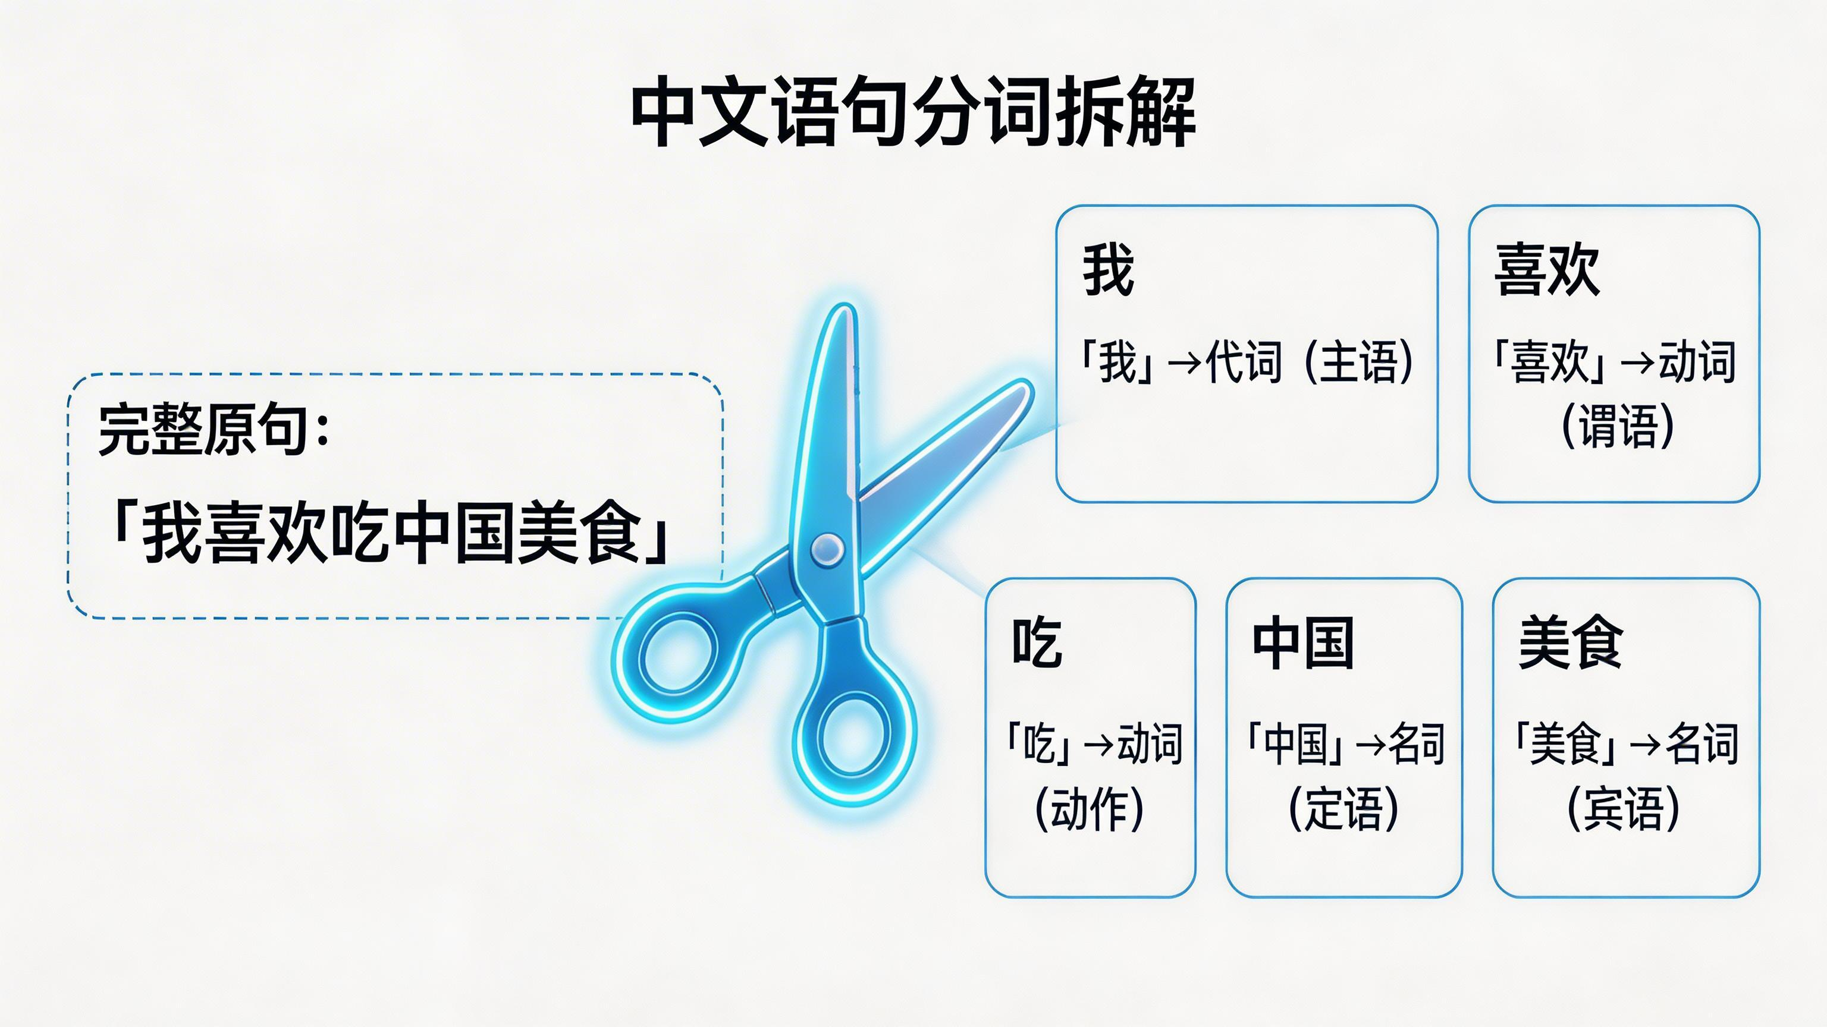
NLP 文本预处理：从句子到单元
1. 分词 (Tokenization)
将长句拆解为语义单元；中英文逻辑不同
2. 停用词过滤 (Stopwords)
剔除“的、了、at”等高频但低语义的噪声
3. 词性标注 (POS Tagging)
识别动词、名词，理解每个单元在句中的角色
图示：中文句子的结构化拆解过程
注意：分词是所有下游任务（如情感分析）的前提
Notes:
既然我们刚刚讨论了语言对机器来说充满了歧义和挑战，那么我们要如何把一段凌乱的自然语言变成机器能理解的“食材”呢？这就是我们这一节要讲的 NLP 核心基石：预处理。 第一步是分词。就像我们读文章会下意识地识别词语一样，机器也需要把长句拆解成语义单元。要注意的是，英文自带空格，分词相对简单；而中文词语之间没有天然的分隔符，我们需要依靠算法来判断哪里该断开。 大家可以看这张图示，它直观地展示了一个中文句子是如何从一串连贯的字符，被逐步拆解成结构化的词组序列的。这个过程直接决定了后续分析的准确性。 分完词后，我们会发现文本里混入了很多“噪音”，比如“的”、“了”、“at”这种高频但缺乏实际含义的词。为了减轻机器的负担，我们会进行停用词过滤，只保留那些真正承载信息的关键词。 接下来是词性标注。这一步就像是给每个词发一张“身份证”，标明它是动词还是名词。有了这些身份信息，机器才能理解句子的骨架，知道谁是动作的发起者，谁是接受者。 最后林老师要特别提醒大家：分词和清洗是所有 NLP 任务的物理基础。如果这一步做错了，后面我们要学习的情感分析或词向量模型，都会变成无米之炊。请务必重视这看似简单却至关重要的一环。

Slide 4
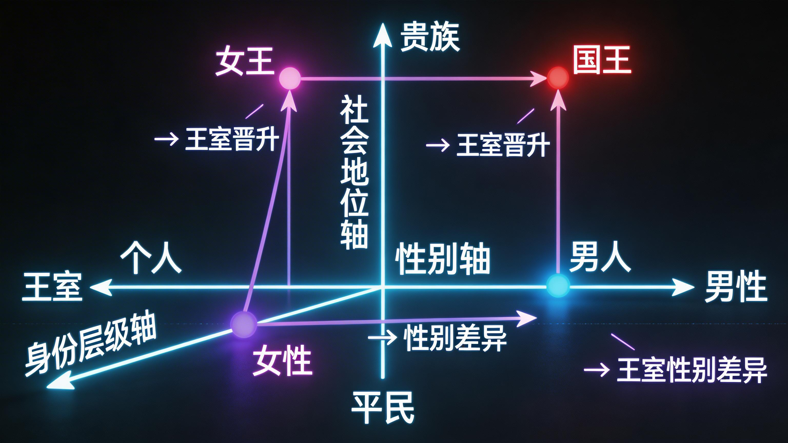
词向量：把文字变成机器能懂的数字
理解核心：
• 机器本性：不识文字，只认数字
• 空间映射：为每个词分配唯一的“坐标”
• 语义关联：含义接近，空间距离更近
生动比喻：给词语发“身份证号”，但号码里藏着朋友圈：志趣相投的词，号码也接近。
示例：King - Man + Woman = Queen 的向量运算
Notes:
刚才我们完成了文本的分词与清洗，就像是给数据做了一次大扫除。接下来的这一步至关重要：我们要把这些清洗好的文字，正式转化为机器真正能理解的“方言”——也就是数字。 大家要明白，机器的本性是不识字的，它只认数字。所以我们要进行“空间映射”，为每一个词在多维数学空间里分配一个唯一的“坐标”。这不仅仅是编号，更重要的是建立了词语之间的语义关联。 林老师这有个生动的比喻：这就好比给词语发“身份证号”。但这个号码里藏着它的“朋友圈”——意思相近的词，比如“沙发”和“椅子”，它们的号码在坐标系中也会离得非常近。 这种数字化最迷人的地方在于，它让语言可以进行运算。比如经典的例子：用“国王”的向量减去“男人”再加上“女人”，得到的坐标在数学上非常接近“女王”。这就证明机器已经抓住了角色和性别之间的逻辑。 请大家看这张空间分布图。当文字变成了这些有规律的数字点，NLP 的大门才真正向我们敞开。接下来，我们将深入探讨，机器具体是如何通过这些坐标来计算词语之间的“距离”的。

Slide 5

从 RNN 到 Transformer：进化之路
RNN 的“健忘症”与瓶颈
• 长距离依赖：模型难以维持早期记忆
• 串行效率：无法实现大规模并行计算
Transformer 的全局视野
• 注意力机制：瞬间捕捉全文本关联
• 并行突破：显著提升模型训练速度
注意力机制：建立词汇间的动态关联
核心观点：注意力机制是实现机器深度理解人类语言的关键引擎。
Notes:
刚才我们通过词向量看到了词语在空间里的“邻居”关系，但在实际处理一段话时，光有静态的位置是不够的，还需要理解词语在句子中的动态关联。这就是我们要聊的，从 RNN 到 Transformer 的进化之路。 在 Transformer 出现之前，我们主要依靠循环神经网络，也就是 RNN。但 RNN 有个致命的弱点：它像是一个记性不太好的学生，处理长句子时容易产生“健忘症”，难以维持早期记忆。而且它必须串行计算，一个词一个词地处理，效率非常受限。 于是，Transformer 带着“全局视野”横空出世了。它引入了注意力机制，不再强求按顺序阅读，而是让每个词都能在瞬间捕捉到全文本的关联。更重要的是，它支持大规模并行计算，这直接让模型的训练速度提升了几个量级。 为了让大家更直观地感受这种进化的差异，我们来看一段对比演示视频，观察模型是如何分配权重的。 正如视频展示的那样，注意力机制本质上是在建立词汇间的动态关联。这种“动态”赋予了机器一种灵活性，让它能够像人类一样，在理解一个词时，自动去寻找句子里最相关的其他词。思琪，这正是你之前提到的深度理解的核心。 所以，我们可以得出这个核心观点：注意力机制是实现机器深度理解人类语言的关键引擎。它不仅改变了 NLP 的基石，也为我们后面要讲的大语言模型埋下了伏笔。

Slide 6
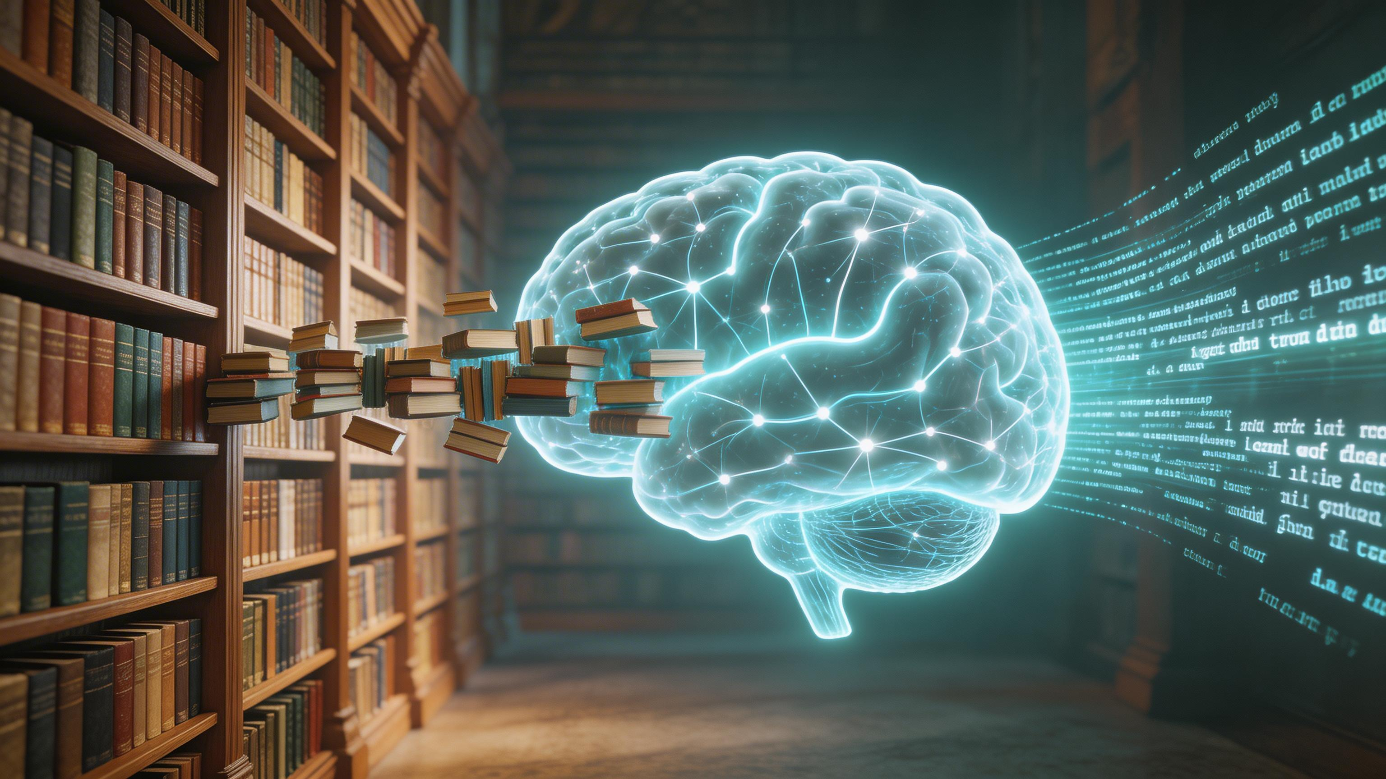
大语言模型 (LLM) 的核心力量
预训练与微调
从海量通用知识博览到特定领域的专业进修
预测下一个词
基于上下文概率，精准推断序列中的逻辑延续
语义理解的革命
从简单的模式匹配转向复杂的语义逻辑生成
LLM：将人类文明的知识海洋转化为创造力
Notes:
正如我们刚才在讨论Transformer架构时提到的，技术的迭代最终引爆了这场AI革命。现在，让我们正式进入今天最核心的内容——大语言模型，也就是LLM的力量。 LLM之所以强大，首先在于它的学习路径：预训练与微调。预训练阶段就像是让模型在人类文明的文字海洋里“博览群书”，获得通用的常识；而微调则是针对特定领域的“专业进修”，让它从通才变成某一行业的专家。 很多同学会好奇，这种智能是怎么实现的？其实它的底层逻辑异常纯粹，就是“预测下一个词”。通过计算上下文的概率，模型能精准推断出逻辑的延续。当参数规模达到千亿级时，这种简单的预测就演化出了惊人的逻辑推理能力。 这不仅是技术的进步，更是语义理解的革命。我们已经从过去死板的关键词模式匹配，转向了真正具备理解力的复杂语义逻辑生成。这种跨越，让机器第一次在语言表达上如此接近人类。 简单来说，LLM正在把前人积累的庞大知识转化为触手可及的创造力。掌握了这种力量，我们就能在接下来的实战环节中，去设计属于自己的智能应用了。

Slide 7
总结与未来思考
重点回顾
技术伦理
课后思考
• 分词与预处理
• 词向量空间模型
• Transformer 架构
• 数据中的 AI 偏见
• 模型生成的真实性
机器真的“理解”
人类语言了吗？
Notes:
经过刚才的实战演练，相信大家对情感分析的设计流程已经有了直观的感受。在课程结束前，让我们一起对今天探索的自然语言处理世界做一个总结。 回顾这段旅程，我们从最基础的分词与预处理起步，学习了如何通过词向量空间模型赋予文字“数字的灵魂”，最后还探讨了当今大语言模型的基石——Transformer 架构。这些知识构成了我们理解现代 AI 的核心支柱。 然而，掌握技术只是第一步。在实际应用中，我们必须关注技术背后的伦理问题。比如，如果训练数据存在偏见，模型就可能产生歧视性的言论；如果无法保证生成的真实性，AI 可能会误导用户。这些都是作为未来算法工程师需要时刻警惕的挑战。 最后，我想留下一个开放性的课后思考：即便模型能够流利地对话、精准地分类，机器真的“理解”人类语言中复杂的情感和文化内涵了吗？还是说，它只是一个极其精密的“概率预测器”？ 感谢大家今天的全情投入！希望这次 NLP 之旅能激发你们对人工智能更深层的兴趣。大家课后可以继续完善刚才的设计方案。好，今天的课就到这里，下课！

